Slide 1
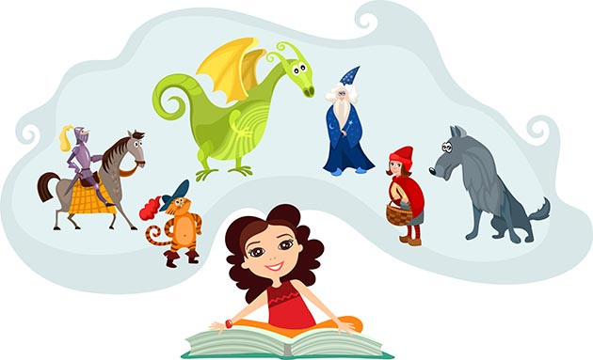
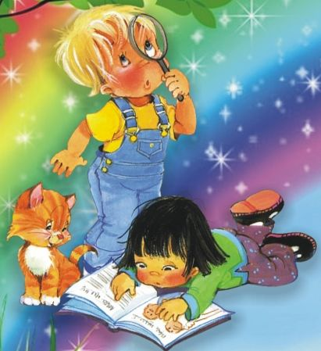
СКАЗКОТЕРАПИЯ

Slide 2
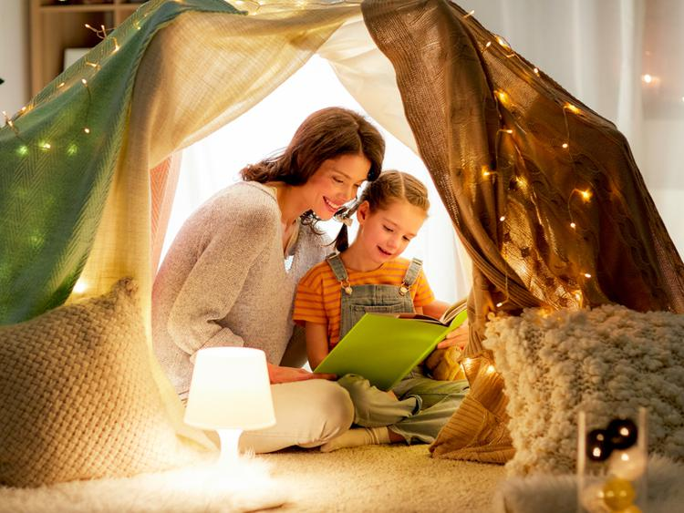
Сказкотерапия – это психотерапевтическое направление, с помощью которого ребенок может побороть свои страхи, негативные черты личности, а также оно воспитывает, развивает личность и, при необходимости, корректирует поведение. Это самый древний метод воспитания и образования. Сказкотерапия очень популярна на сегодняшний день и активно используется в работе с детьми.

Slide 3
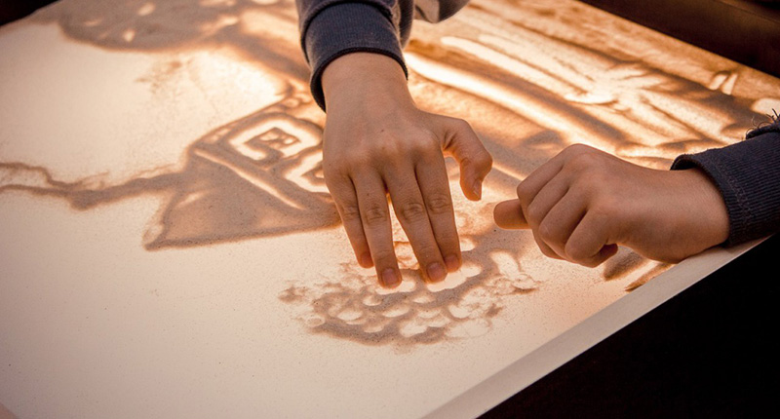
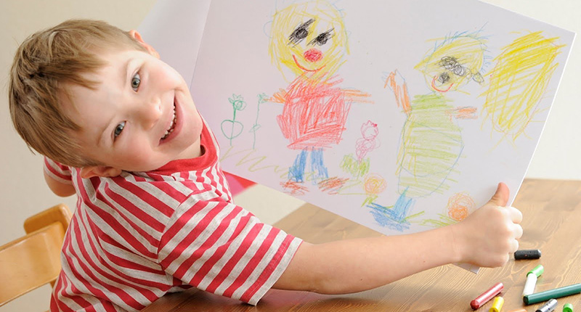
Работа со сказкой:
обсуждение уже существующей сказки
написание собственной сказки взрослого и ребенка;
- инсценирование, драматизация уже написанной сказки (это может быть как актерское отыгрывание, так и кукольный театр);
- арттерапевтическая работа по мотивам сказки;

Slide 4
Именно сказка знакомит детей с неизменными во все времена эталонами добра и зла, причём не в назидательной форме, а так что ребёнок сам понимает, что хорошо, а что плохо. С действиями полюбившихся героев ребёнок может сверять и свои собственные поступки. Именно на примерах сказочных героев воспитываются такие важные качества, как оптимизм, вера в свои силы, настойчивость в достижении поставленной цели. Кроме того , сказки развивают воображение, учат фантазировать. А ведь детские фантазии-необходимое условие полноценного развития личности ребёнка, залог его душевного благополучия. Сказка не только учит, воспитывает, но и лечит. А проигрывание сказочных ситуаций, особенно конфликтных, способствует решению спорных вопросов, которые иногда кажутся детям неразрешимыми.

Slide 5
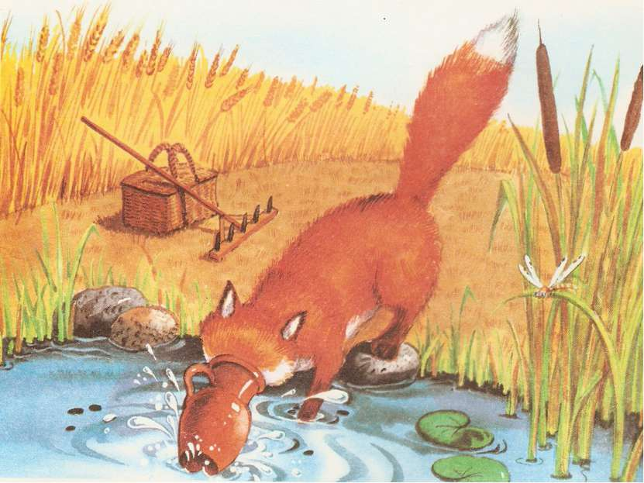
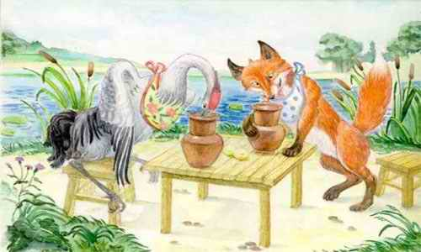
Возьмём к примеру, сказку «Лиса и кувшин». На занятиях по развитию речи учатся образовывать относительны прилагательные: кувшин из глины-глиняный, ложка из дерева-деревянная, банка из стекла-стеклянная и т. д.

Slide 6
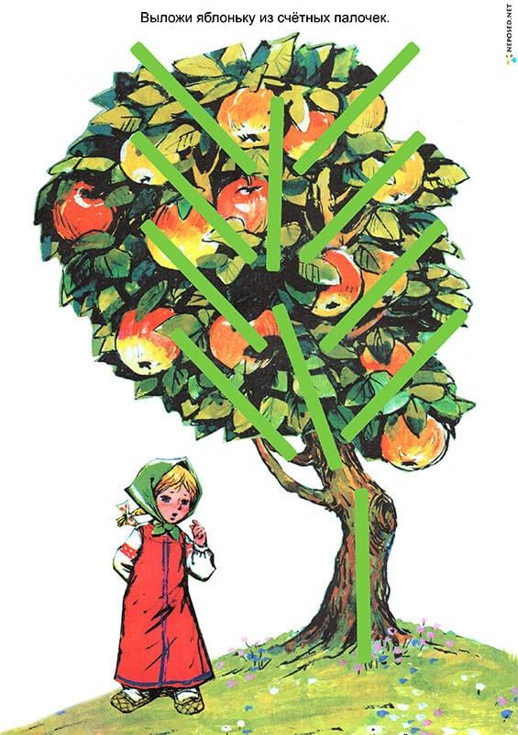
С помощью персонажей сказки «Гуси-Лебеди» дети учатся ориентироваться в пространстве:- Кто стоит между мамой и Машей? - Кто стоит между Ваней и папой? - Где летят лебеди? Гуси в погоне за Машей несколько раз меняли направление:-Полетели гуси вправо от домика, поднялись гуси высоко над облаками; опустились низко и т. д. С помощью счётных палочек дети выкладывают домик, гусей, печку, ещё необходимым условием является подсчёт палочек. Например: для домика понадобиться шесть палочек, а для печки восемь палочек. Для того чтобы научиться соотносить количество и цифру, учатся считать гусей и яблоки упавшие на землю, находят нужную цифру и обводить её. При этом развивается зрительное восприятие и мелкая моторика.

Slide 7
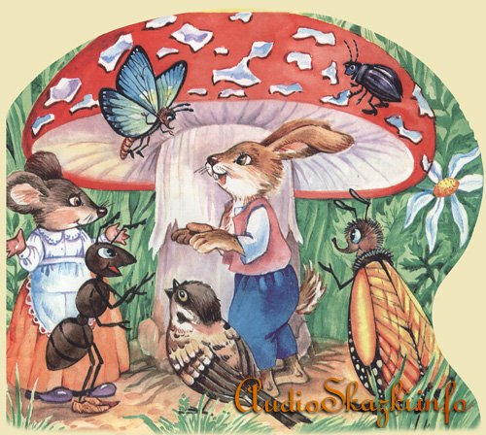
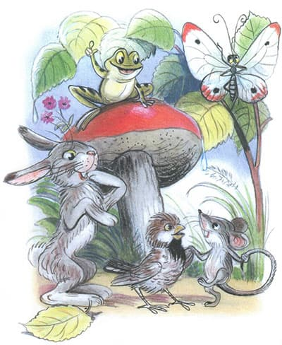
Сказка «Под грибком» помогает развивать память. Например: - Кто за кем под грибок спрятался? Так же на занятиях по формированию элементарных математических представлений дети осваивают порядковый и количественный счёт, сравнивают героев сказки по величине, составлять задачи: - После кого прилетела бабочка, сколько стало героев под грибочком? и т.д..

Slide 8
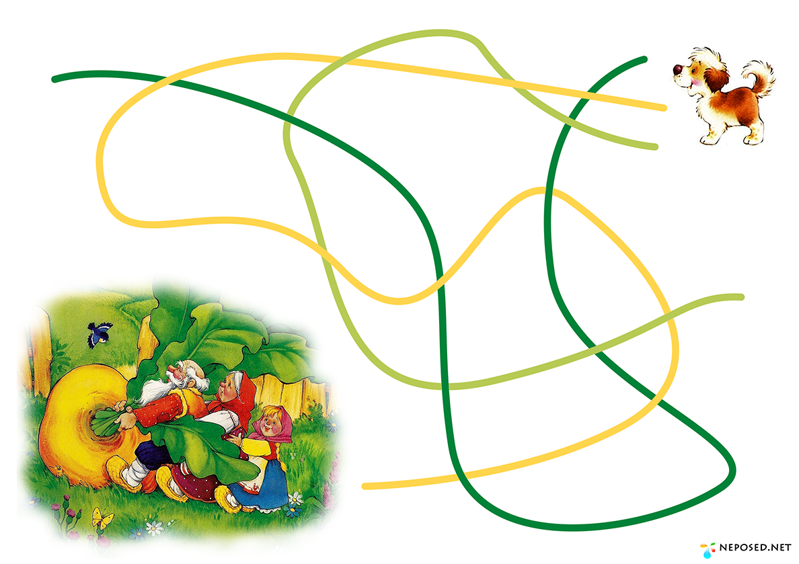
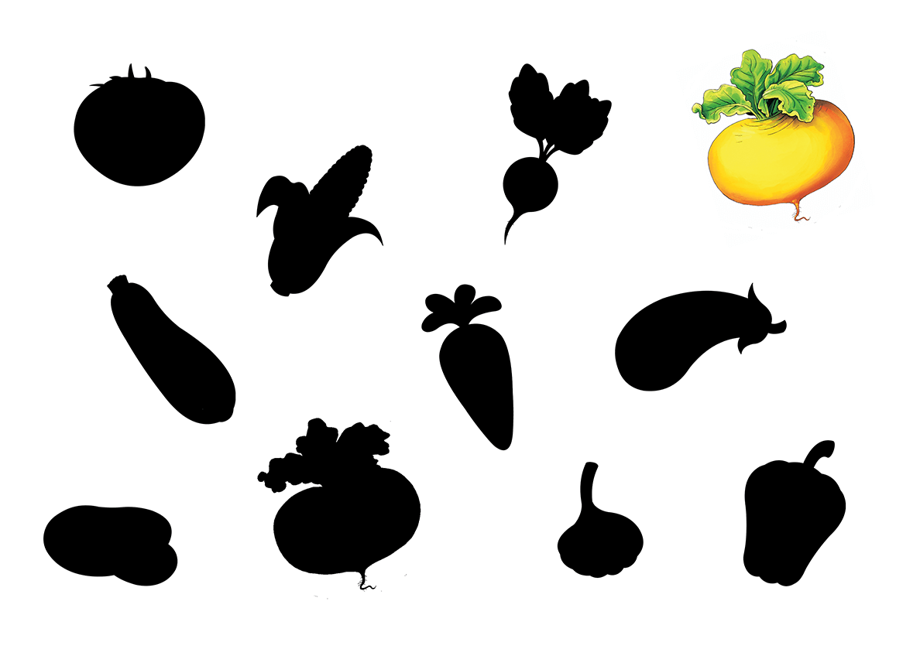
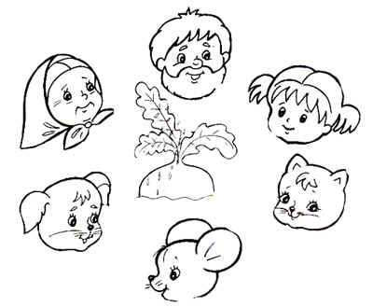
Русская народная сказка «Репка» развивает зрительное восприятие, учит ориентироваться в пространстве (кто за каким героем стоит, его место нахождение), в процессе театрализации сказки развивается навык сотрудничества. Сотрудничество-это совместная деятельность нескольких участников ради достижения одной конечной цели, считаясь с интересами партнёров.

Slide 9
Сказкотерапия в обучении детей развивает мотивацию к общению, повышает уровень связной речи которая потребуется ему в освоении школьной программы.
Решить проблемы и справиться с возникшими жизненными трудностями помогут терапевтические сказки. Они гораздо результативнее всяческих уговоров родителей. Хорошая сказка на самом деле творит настоящее чудо.

